Slide 1
Raplamaa Partnerluskogu Meede „ Elukeskkonna parendamine ja maaelu põhiteenuste kvaliteedi tõstmine“ (Kogukonna investeeringud) Meetmevoor avatud 15.11-15.12.2021.a.

Slide 2
Eesmärgid
Piirkonna tasakaalustatud areng kohaliku füüsilise elukeskkonna parendamise, maaelu põhiteenuste kättesaadavuse parandamise ja kvaliteedi tõstmise teel ühes kohaliku kogukonna kaasamisega;
piirkonna eripära parem rakendamine;
kohaliku tasandi valitsemise võimekuse parandamine.

Slide 3
Põhimõtted
Toetatakse ainult Raplamaa Partnerluskogu tegevuspiirkonnas teostatavaid investeeringuid, mis on kajastatud kehtivas kohaliku omavalitsuse arengukavas, piirkondlikus või valdkondlikus (küla-, külade ühenduse-, maakondlikus jms.) arengukavas/strateegias;
taotlejad on Raplamaa Partnerluskogu tegevuspiirkonnas registreeritud ja tegutsevad kohalikud omavalitsused, mittetulundusühingud ja mitte riigi poolt asutatud sihtasutused, kes vastavad maaelu ministri määruse 23.10.15 nr 11 §27 üldistele nõuetele.
ehitustegevuse projekti puhul on objekt kas taotleja omandis või antud taotlejale objekti omaniku poolt pikaajaliseks kasutamiseks kirjaliku lepinguga;

Slide 4
Toetatavad tegevused
Ühistegevuse aktiviseerimiseks ning teenuste osutamiseks vajalike hoonete ümberehitamine, ehitamine ja parendamine s.h. multifunktsionaalsete teeninduskeskuste rajamine;
ühistegevuse aktiviseerimiseks ning teenuste osutamiseks otseselt vajaliku sisseseade ja inventari soetamine;
kultuuri ja loodusobjektide (puhkealad, külaplatsid, terviserajad jms) ning kogukonna tegevuse elavdamise eesmärgil avaliku kasutusega objektide ehitamine, parendamine, ümberehitamine ja tähistamine (infosildid, viidad);

Slide 5
Toetatavad tegevused (2)
kogukonna tegevuse elavdamise ja kogukonna teenuste osutamise puhul sihtotstarbeliseks tegevuseks otseselt vajaliku inventari, vahendite ja varustuse soetamine;
väikesemahuliste infrastruktuuriobjektide (elektrivarustus, veevarustus, kanalisatsioon, juurdepääsuks vajalik teelõik jms) rajamine eeltoodud objektide juures;
eeltoodud objektide ehitus- ja parendamise töödeks vajalik tehniline projekteerimine juhul, kui on tagatud järgnev ehitamine. Projekteerimine ja ehitamine võib olla esitatud samas taotluses.

Slide 6
Toetuse määr
Ehitamistegevuse puhul (projekt taotleb ainult ehitamist või ehitamist koos soetusega) on maksimaalne toetuse summa ühele taotlusele ühes voorus 100 000 eurot. Minimaalne toetuse summa ühele taotlusele on 5 000 eurot. Toetuse määr on kuni 90% abikõlbulikest kuludest.
toetus ehitamiseks võib sisaldada ka kuni 3% ehitustööde abikõlbulikust maksumusest omanikujärelevalve ja muinsuskaitselise järelevalve tegemiseks ning kuni 10% ehitustööde abikõlbulikust maksumusest projekteerimistöödeks;
NB! Ehitise projekteerimistöid eraldiseisva projektina ei toetata!
toetuse määr investeeringute puhul taristusse (juurdepääsuteed, vesi- ja kanalisatsioon, elektriliinid) on kuni 60% abikõlbulikest kuludest (tulenevalt maaelu ministri määrusest).

Slide 7
Toetuse määr (2)
Soetamise puhul (projekt taotleb sisseseade, inventari, vahendite vm soetust) on maksimaalne summa ühele taotlusele ühes voorus 25 000 eurot ja minimaalne toetuse summa ühele taotlusele on 3 000 eurot;
toetuse määr on kuni 90% abikõlbulikest kuludest;
toetuse määr mootorsõiduki soetuse puhul on 30% abikõlbulikest kuludest (tulenevalt maaelu ministri määrusest);
kogukonnateenuste projektide puhul toetusmäär kuni 90% abikõlbulikest kuludest.

Slide 8
Abikõlbulikud kulud
ehitise ehitamise ja parendamise kulud;
veevarustus-, kanalisatsiooni- ja reoveepuhastussüsteemi, elektrisüsteemi ja elektripaigaldise, uue põlvkonna elektroonilise side juurdepääsuvõrgu ja juurdepääsutee ehitamise kulud ning nende juurde kuuluvate seadmete ostmise, paigaldamise ja vastava võrguga liitumise (edaspidi koos taristuinvesteering) kulud;
masina, seadme, sisseseade või muu põhivara ostmise, liisimise ja paigaldamise kulud, sealhulgas patendi, litsentsi, autoriõiguse ja kaubamärgi omandamine;
maastikusõiduki, veesõiduki, välja arvatud laeva, või mootorsõiduki ostmise ja liisimise kulud, kui selle sihtotstarve on teenuse osutamine tegevuspiirkonnas ning kui projektitoetust taotleb mittetulundusühing või sihtasutus;

Slide 9
Abikõlbulikud kulud (2)
infotehnoloogilise lahenduse ja tarkvara ostmise ning paigaldamise kulud;
kavandatava ehitise projekteerimistööde, sealhulgas muinsuskaitseseaduse alusel kehtestatud korras muinsuskaitse eritingimuste koostamise kulud;
kavandatavale ehitustööle ehitusseadustiku alusel kehtestatud korras omanikujärelevalve (edaspidi omanikujärelevalve) tegemise kulud;
muinsuskaitseseaduse alusel kehtestatud korras muinsuskaitselise järelevalve tegemise kulud.
Täpsem loetelu Maaeluministri LEADER määrus 23.10.2015 nr 11 § 31.

Slide 10
Mitteabikõlbulikud kulud
maa ja olemasoleva ehitise ostmise ning üürimise või rentimise kulud;
käibemaks juhul, kui projektitoetuse taotlejal on võimalik taotleda selle tagastamist käibemaksuseaduse alusel;
sularahamaksed;
riigilõiv, teenustasu pangatoimingu eest, tagatismakse, intress ja muu finantsteenusega seotud kulu;
õigus- ja raamatupidamisteenuse kulud;
viivis, trahv ja muu rahaline karistus;

Slide 11
Mitteabikõlbulikud kulud (2)
kulutused stipendiumile, annetustele, auhindadele, meenetele ja kingitustele;
sõiduauto ostmise ja liisimise kulud;
KOV ülesannete asendamiseks tehtud kulud;
Projektijuhtimiskulud ja üldkulud (va. ühis-, teadmussiirde, koostöö- ning koostööprojekti ettevalmistava projekti projektijuhtimisega seotud otsesed personalikulud ja kaudsed kulud);
Etapiviisilist ehitamist (projekt peab lõppema kasutusloa saamisega);
ehitusmaterjali ostmise kulud ilma ehitustegevuseta;
muud kulud, mis ei ole tegevuse elluviimisega või investeeringu tegemisega otseselt seotud (täpsem loetelu Maaeluministri LEADER määrus 23.10.2015 nr 11 § 31).

Slide 12
2021 taotlusvoor
Taotlusvoor avatud 15.11-15.12.21 kell 23.59
meetme vooru maht 630 394,79 eurot, mis on 45% 2021.a rakenduskava meetmete kogumahust;
üks taotleja saab esitada 2 projekti, kuid mitte ühte „rahakotisahtlisse“ – soetus ja investeering eraldi ühes voorus kogumaksumuses 100 000, 00 eurot;
KOV saab esitada ühinenud valdade arvu taotlusi (Rapla 4, Märjamaa 2), kuid sel juhul peavad objektid olema erinevate endiste omavalitsuste territooriumil.

Slide 13
Esitatavad dokumendid e-PRIA sse
vormikohane projektitoetuse avaldus;
ehitise puhul kavandatava ehitise maksumuse eelarve PRIA vormil;
Raplamaa Partnerluskogu poolt projekti hindamiseks vajalik projekti kirjelduse vorm (Raplamaa Partnerluskogu kodulehel);
eeldatava maksumuse põhjendamiseks peab taotlejal olema hinnapakkumine, mida ei tule esitada taotlemisel;
ehitise kohta soovituslikult omavalitsuse kinnituskiri või projekteerimistingimused, mis tõendab kavandatava tegevuse vastavust ehitusseadustikule ja omavalitsuse õigusaktidele;
ehitise puhul väljavõte ehitusprojekti joonistest või eskiisjoonis, kus hindaja saab ülevaate kavandatavast ehitisest;

Slide 14
Esitatavad dokumendid e-PRIA sse (2)
mittetulundusühingust taotleja esitab koos taotlusega ka ühingu liikmete nimekirja ning vabas vormis õiendi, millest selgub, kui palju taotleja eelmise aasta tuludest summaliselt moodustas avaliku sektori poolne rahastus;
prognoositavad andmed jooksva majandusaasta bilansi kogumahu kohta, kui taotlejal ei ole saabunud kohustust esitada majandusaasta aruanne äriregistrile;
kogukonnateenuste projektide puhul KTG üldkoosoleku otsus.

Slide 15
Hindamiskriteeriumid
Hindamine toimub 5 palli süstemis (0-4)
1 (osatähtsus 20%) Projekti prioriteetsus ja uuenduslikkus kohaliku arengu seisukohalt;
2 (osatähtsus 30%) Projekti vastavus strateegiale ja meetme eesmärkidele (vajadus, mõju, oodatav tulemus);
3 (osatähtsus 20%) Kogukonna ja partnerite kaasamine projekti (piirkondliku eripära ja kohaliku ressurssi kasutamine) ja kasusaajate hulk;
4 (osatähtsus20%) projekti jätkusuutlikkus (edasine finantseering) ja pikaealisus;
5 (osatähtsus 10%) projekti teostamise tehniline ja finantsiline võimekus.

Slide 16
Tähelepanekuid eelmisest voorust
Maa-asjad, lepingud, omandisuhted peavad olema taotlemise hetkel korras;
makseprobleemid peavad oleme lahendatud;
investeeringuobjekt peab olema KOV arengukavas;
tuleb läbi mõelda rahastamiskava (kus ma saan omafinantseeringu katteks vahendeid, millised on mu rahavood kogu projekti vältel jne);
Ja kindlasti ärge mõelge üle, tean omast käest kui olin taotleja rollis ☺ pikki aastaid!
Küsige julgelt nõu ning abi nii projektitaotluse koostamisel kui ka elluviimisel!

Slide 17
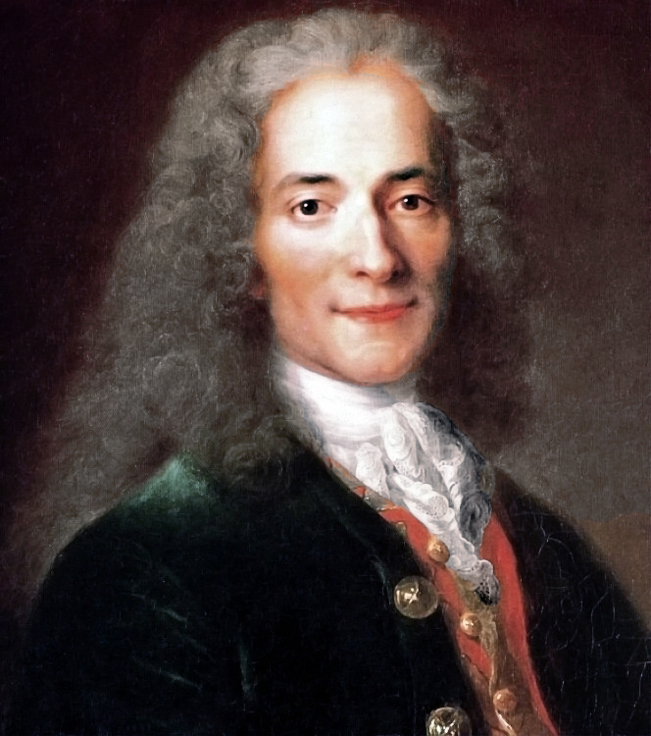
Suurteks tegudeks on vaja väsimatut järjekindlust.
Voltaire (François-Marie Arouet)
Andra Liibek
Arendusjuht-Projektinõustaja
Raplamaa Partnerluskogu
517 4051
48 41 134
andra.liibek@raplaleader.ee

